Slide 1



AT&T Spam Detector
Projet Deep Learning – Jedha
LSTM vs DistilBERT sur SMS SPAM

Slide 2
Problème Business
- Explosion des SMS SPAM
- Risques pour les clients (phishing, fraude)
- Besoin d'un système automatisé fiable
- Objectif : Classifier ham vs spam

Slide 3
Données & Préprocessing
- 5572 SMS labellisés ham/spam
- Preprocessing différencié LSTM / BERT (classique vs contextuel)
- Tokenization : Keras (LSTM) & BERT
- Split : 80% train / 20% test

Slide 4
Baseline LSTM – Résumé
- Embedding + BiLSTM + Dense
- Accuracy ≈ 98%
- AUC ≈ 0.99
- Très bon point de départ

Slide 5
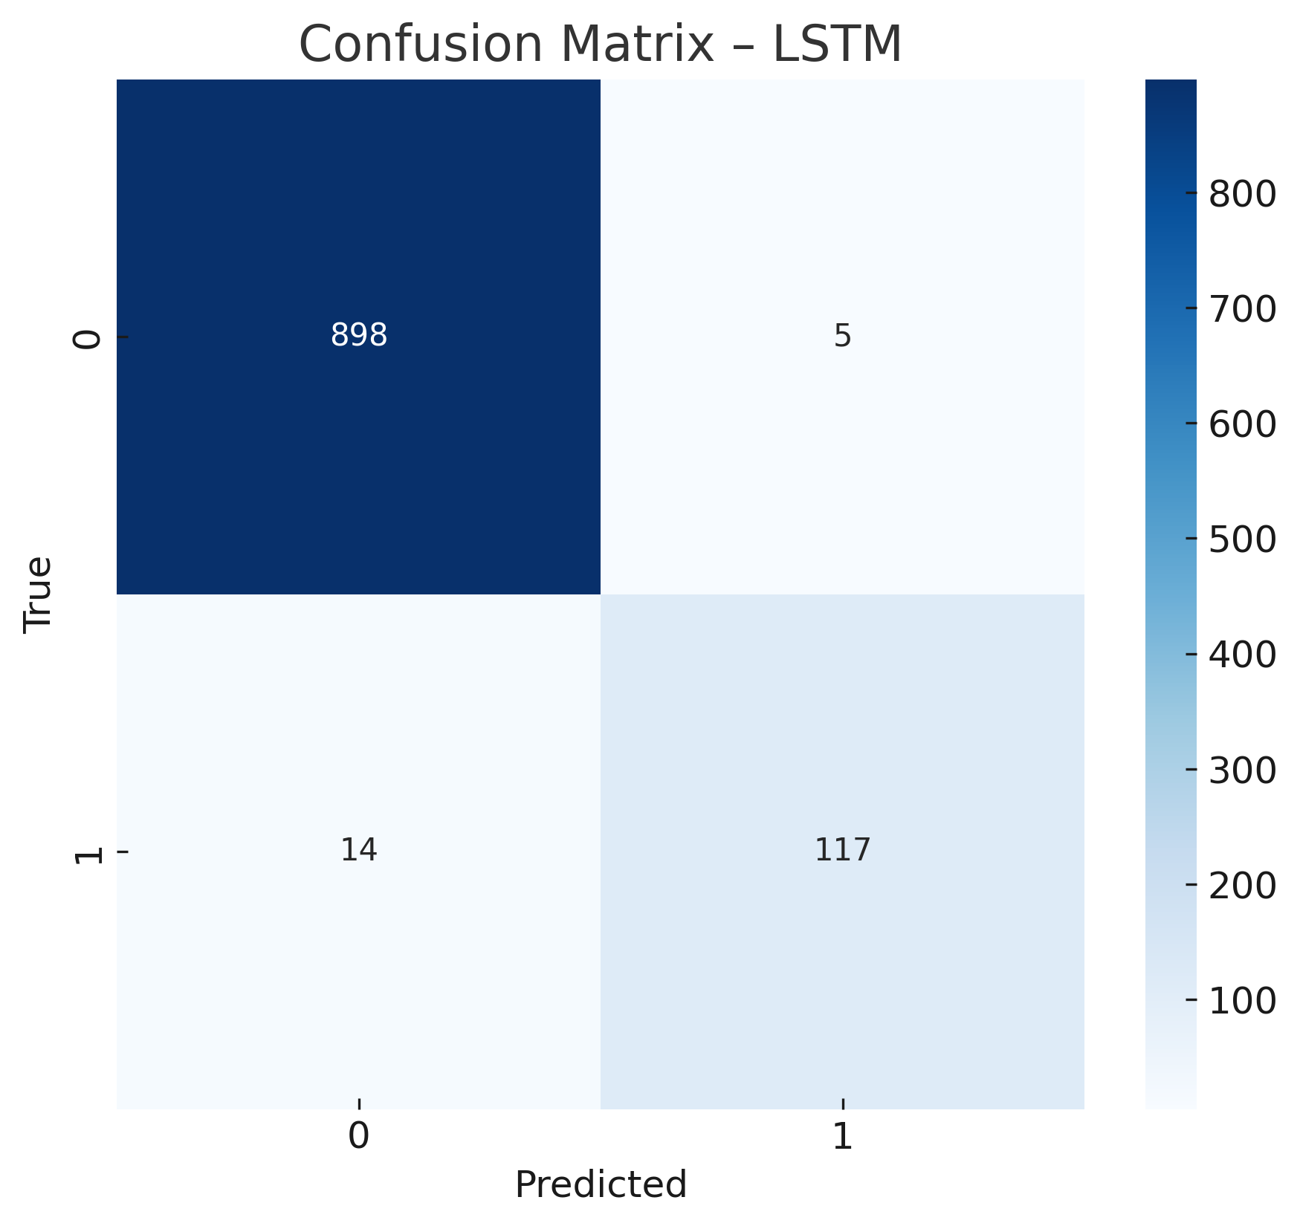
Matrice de confusion – LSTM
- Erreurs limitées
- Bon équilibre ham/spam

Slide 6
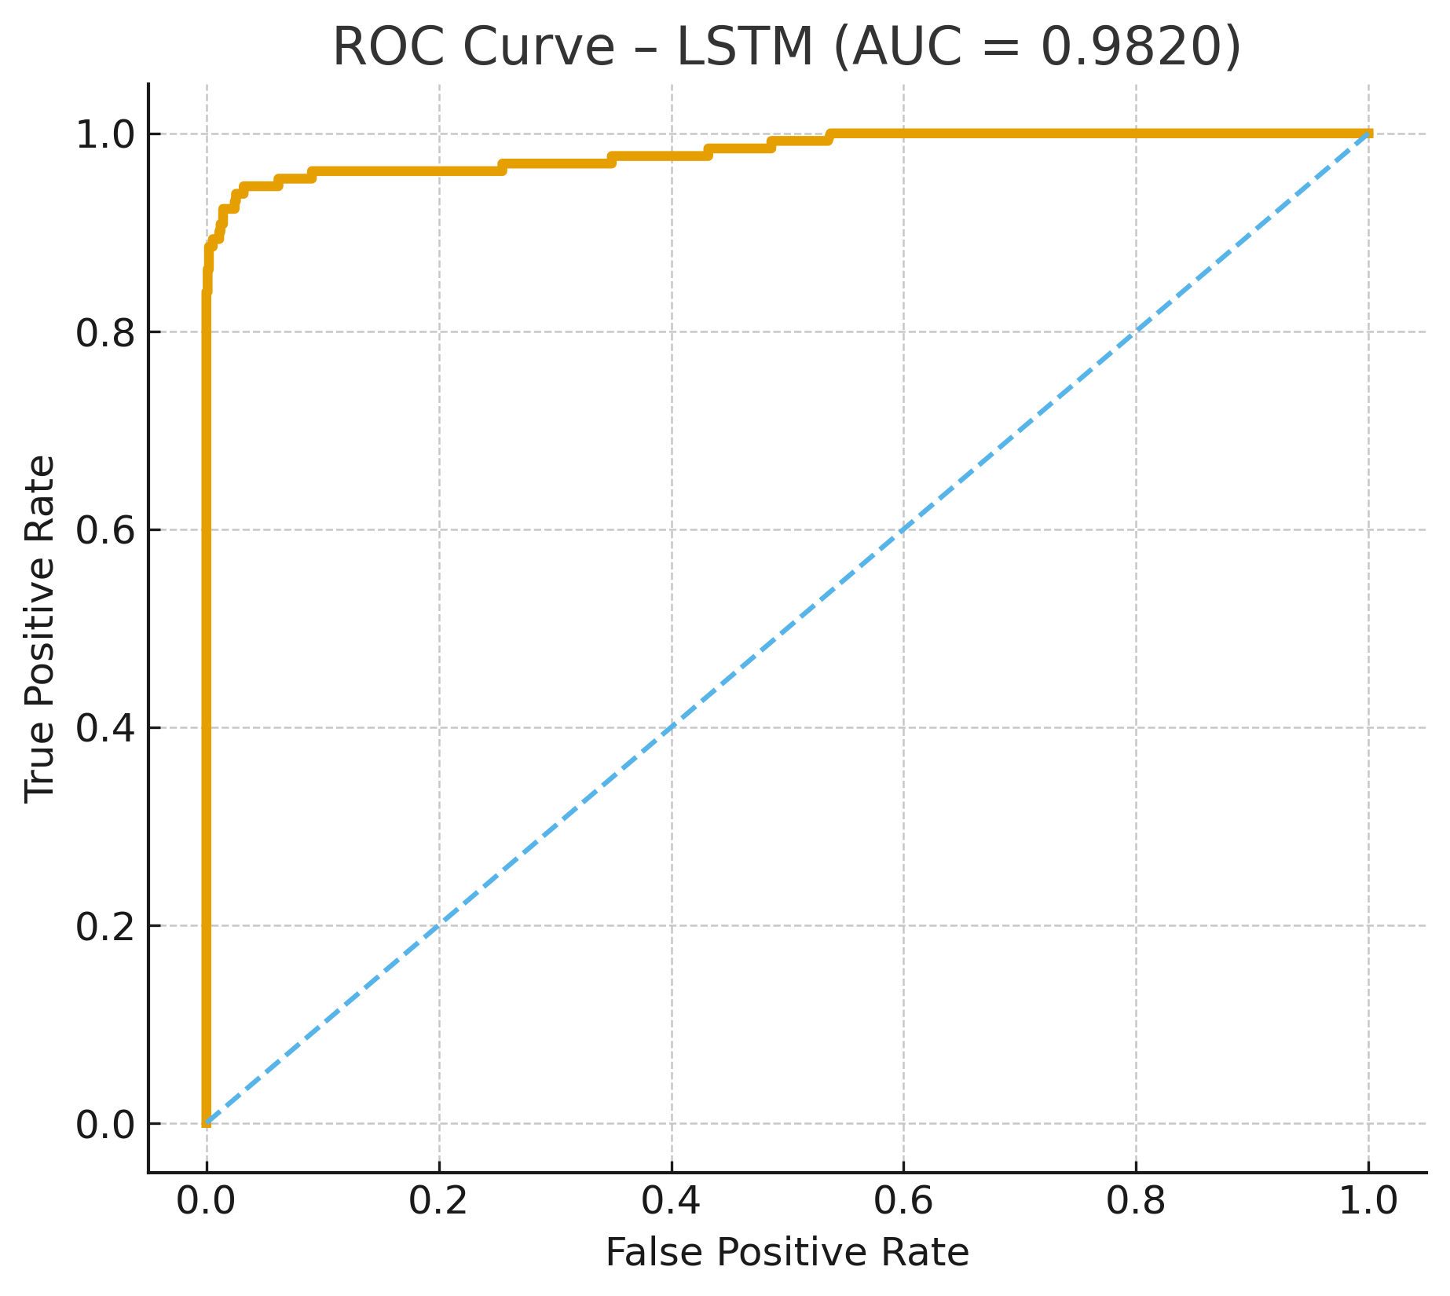
Courbe ROC – LSTM
- AUC LSTM = 0.9820
- Bonne séparation des classes

Slide 7
DistilBERT – Fine-tuning
- Modèle Transformer pré-entraîné
- Forte compréhension du langage
- Optimizer : AdamW
- EarlyStopping
- Résultats supérieurs au LSTM
Texte quasi brut pour préserver le contexte linguistique

Slide 8
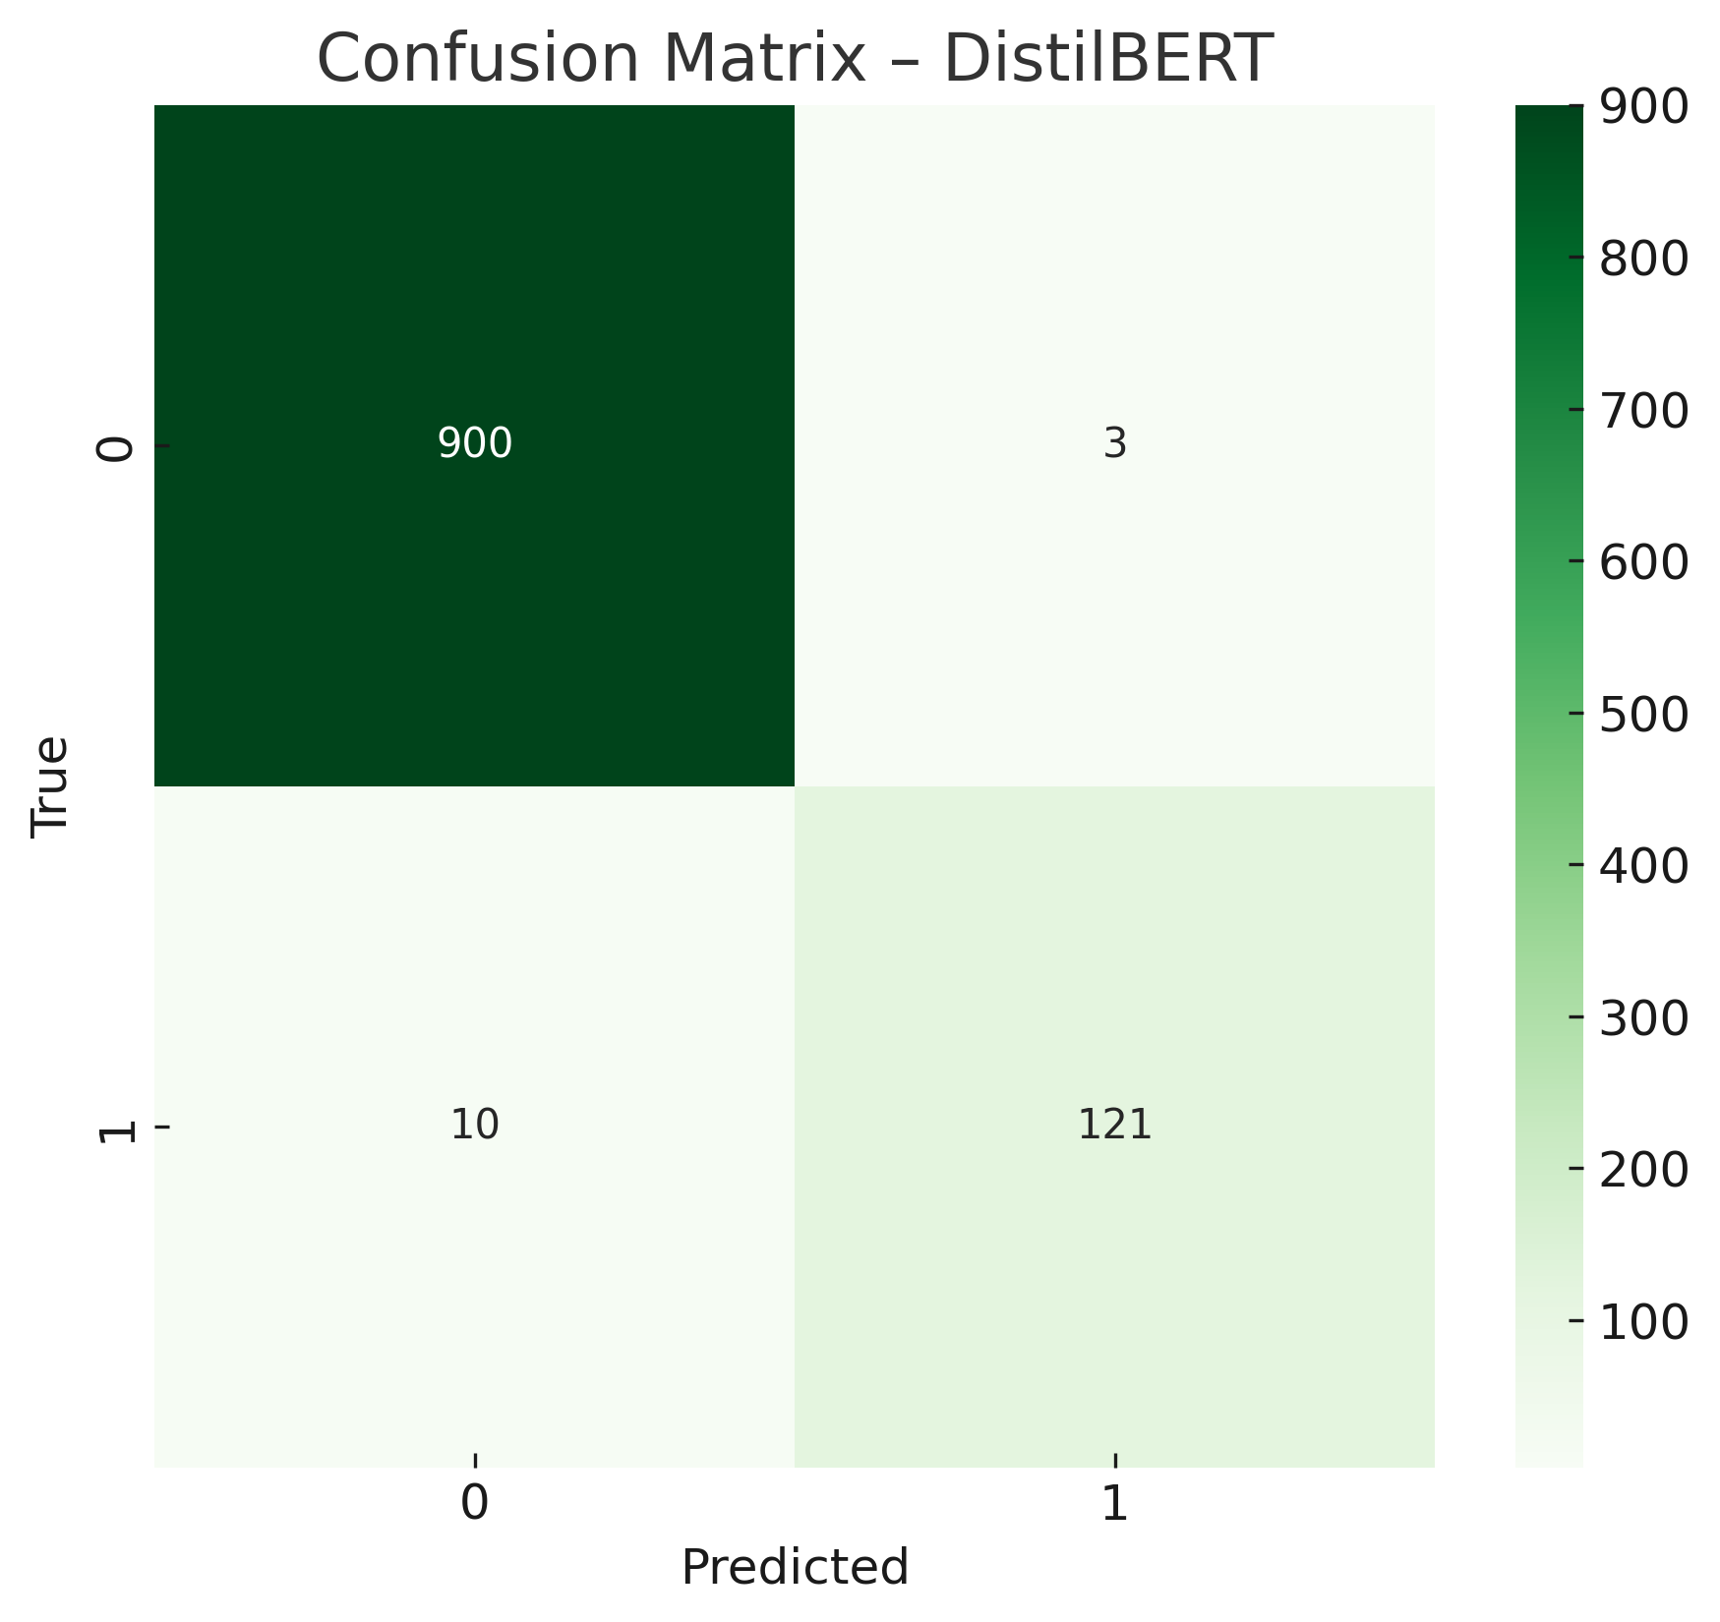
Matrice de confusion – DistilBERT
- Très peu d'erreurs
- 3 faux positifs, 10 faux négatifs
- Accuracy : 99%
- AUC : 0.999
- Meilleur modèle pour AT&T

Slide 9
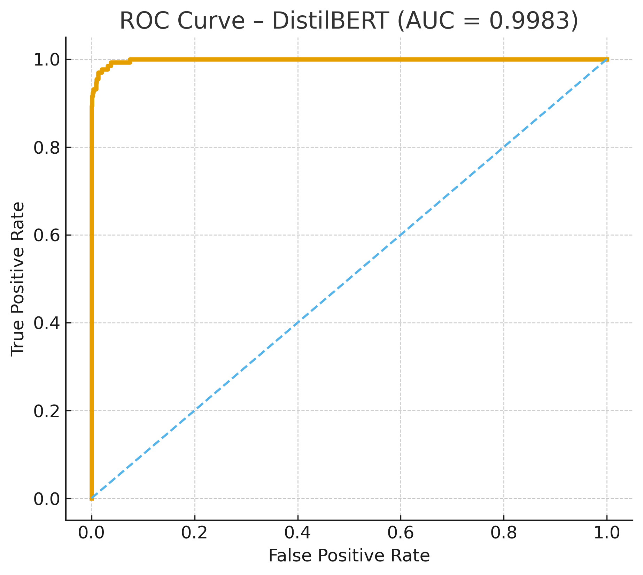
Courbe ROC – DistilBERT
- AUC proche de 1
- Séparation quasi-parfaite ham/spam

Slide 10
Comparaison LSTM vs BERT
LSTM : léger, rapide, baseline efficace
DistilBERT : excellente compréhension du contexte, meilleure performance
Recommandation : BERT pour la qualité

Slide 11
Recommandations AT&T
- Déploiement en A/B test
- Ajuster le seuil de décision
- Réentraînement régulier
- Possibilité d'architecture hybride (LSTM + BERT)

